Slide 1
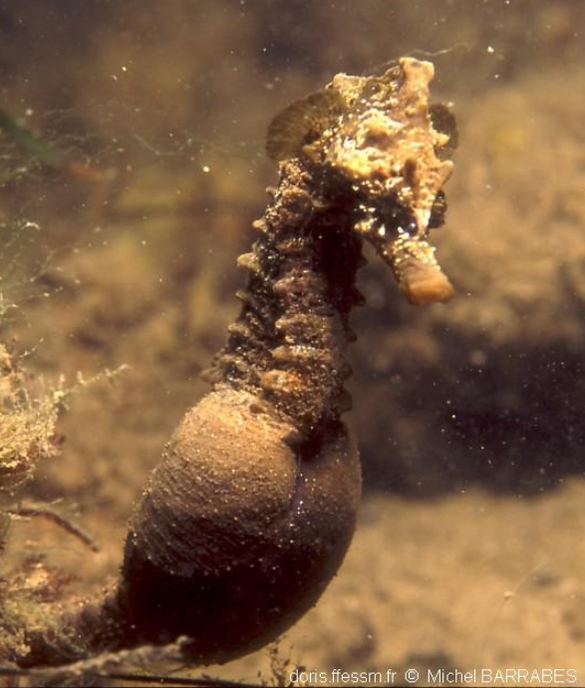
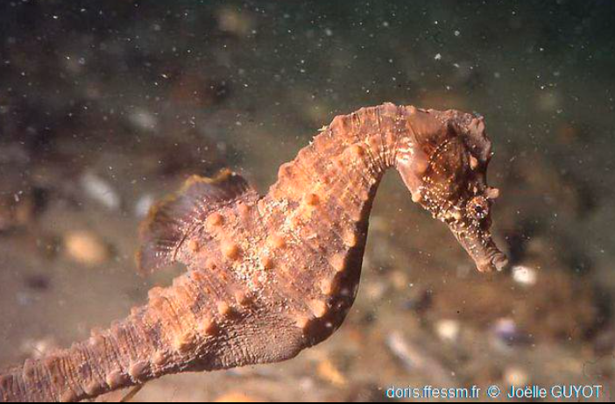
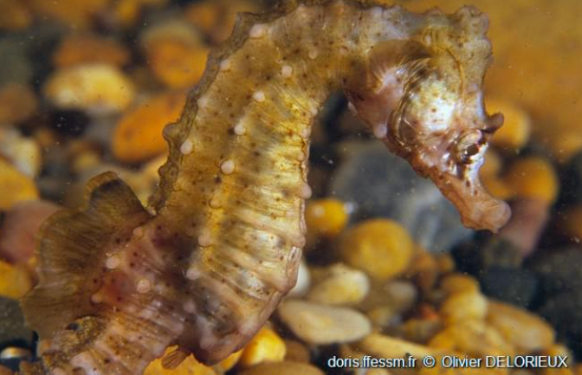
Février 22
L’hippocampe à museau court
Ce drôle de poisson dont la tête ressemble à celle d’un cheval est présent en Atlantique et en Méditerranée entre la surface et 30m de fond dans des bassins lagunaires protégées des courants. Il préfère les fonds de sable vaseux ou les habitats rocheux avec sédiments meubles. Il vit sur le fond et s'accroche aux algues ou à d'autres débris grâce à sa queue préhensile.
Il peut vivre 4 à 5 ans et atteindre une taille de 12 à 15 cm. Sa bouche est située au bout d’un tube dont la longueur est égale à 2 à 2,5 fois sa hauteur. Ce museau « court » est caractéristique de cette espèce. Sa couleur est variable. L’hippocampe est capable de changer sa couleur en fonction de son environnement, allant du noir au vert, en passant par le brun-rouge avec la présence ou non de marbrure.
Malgré sa bouche étroite, l’hippocampe est un prédateur qui ne se nourrit que de proies vivantes. A son menu, zooplancton, petits crustacés, larves, œufs de poisson. Il utilise sa bouche protractile pour les aspirer lorsqu’elles passent prés de lui.
Chez les hippocampes, c’est monsieur qui porte les œufs. La période de reproduction culmine de fin mai à fin juillet. La femelle dépose les œufs dans la poche incubatrice du mâle où ils sont fécondés au passage. Après 4 à 5 semaines passées à l’abri, une centaine de petits hippocampes entièrement formés et mesurant environ 16 mm sont expulsés par le mâle par de fortes contractions. Ils mesureront quelques centimètres à la fin de l’été et seront capables de se reproduire à l’âge d’un an. Les hippocampes sont fidèles et vivraient en couple toute leur vie.
Toutes les espèces d’hippocampe sont en voie de raréfaction, menacés par certains modes de pêche. Ce sont des espèces protégées dont le prélèvement est réglementé.
Hippocampes mâle
La différenciation mâle/femelle s’effectue au niveau du bas du ventre
Origine du nom :
Hippocampe : traduction directe du latin Hippocampus Museau court : se rapporte à la longueur du tube buccal, courte par opposition à celle d’autres espèces d’hippocampe
Hippocampe à museau court = short-nosed seahorse
Hippocampe femelle
Source : site doris.FFESSM.fr

